Slide 1
Risultati della survey
RELATRICE: Noemi Laquatra
Affiliazione: Ospedale buccheri la ferla - fatebenefratelli, plermo

Slide 2

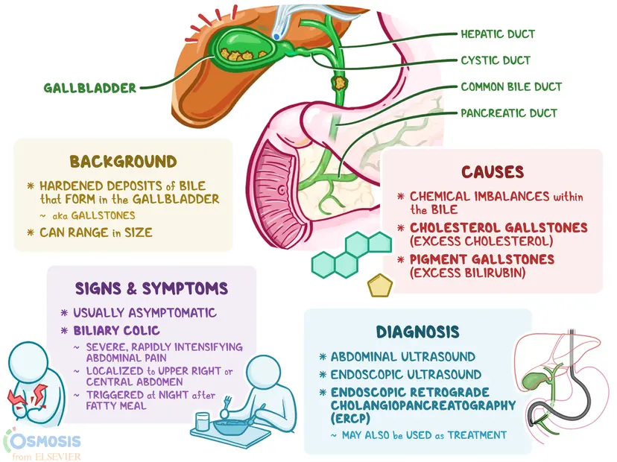
Introduzione: fattori di rischio
Nella popolazione generale:
Sesso femminile
Età >40 anni
BMI elevato
Nei pazienti sottoposti a chirurgia bariatrica:
Massiva mobilizzazione di colesterolo dal grasso viscerale.
Riduzione della secrezione di sali biliari e fosfolipidi, che non riescono a inglobare in micelle tutto il colesterolo presente.
Aumento di circa 10-20 volte la concentrazione di mucina nel sangue.
Aumento della concentrazione di calcio nel sangue.
Ipomobilità della colecisti per resistenza alla colecistochinina e riduzione della sua secrezione.
https://www.osmosis.org/answers/cholelithiasis

Slide 3
Introduzione: complicanze
La percentuale di colelitiasi de novo dopo un intervento di chirurgia metabolica e bariatrica è del 35% circa.
Il rischio di sviluppare pancreatite a seguito di un intervento di chirurgia metabolica e bariatrica è di 50 volte maggiore rispetto alla popolazione generale.

Slide 4
Introduzione
Non vi sono attualmente linee guida, nazionali o internazionali, che codifichino quale atteggiamento chirurgico adottare nella gestione pre-intra-postoperatoria del paziente con litiasi della colecisti candidato a chirurgica bariatrica, né del paziente che sviluppa colelitiasi e/o coledocolitiasi dopo il trattamento chirurgico.
SURVEY

Slide 5
Materiali e metodi
Somministrazione di una survey di 10 domande ai centri di eccellenza SICOB in Italia
Questionario accessibile al link https://it.research.net/r/CALCOLOSI dal 03/05/2024 al 17/05/2024
34 risposte dai centri

Slide 6
Le 10 domande della survey

Slide 7
Risultati: fase preoperatoria
Essere a conoscenza della presenza della colelitiasi è importante per il successivo controllo postchirurgico, in quanto è noto che soprattutto durante i primi sei mesi dalla chirurgia, il rischio di sviluppare calcolosi della colecisti de novo è maggiore rispetto a quello della popolazione generale.

Slide 8
Risultati: fase preoperatoria
La quasi unanimità dei colleghi non esegue la colecistectomia profilattica di routine.
Diversi studi hanno infatti dimostrato come essa possa essere dannosa per:
il rischio maggiore di complicanze postchirurgiche, soprattutto la lesione delle vie biliari;
la difficoltà tecnica aumentata a causa della maggiore presenza del grasso viscerale;
il prolungamento dei tempi operatori e del periodo di anestesia del paziente;
l’incremento dei costi.

Slide 9
Risultati: asintomatici vs sintomatici

Slide 10
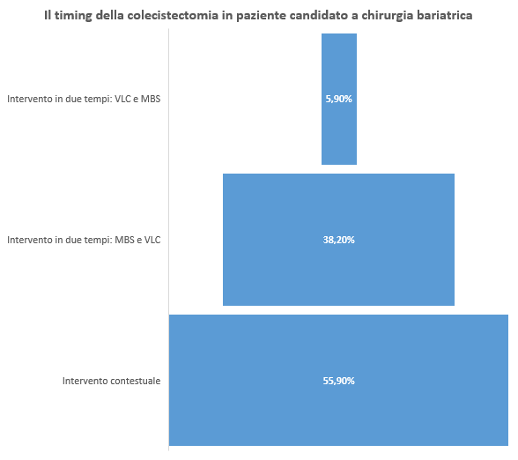
Risultati: timing della colecistectomia
Nonostante non sia indicato eseguire i due interventi durante la stessa seduta operatoria, la maggior parte degli esperti decide di eseguire la colecistectomia e l’intervento di chirurgia bariatrica contestualmente.

Slide 11
Risultati: timing della colecistectomia
Molti colleghi preferiscono iniziare dall’intervento ritenuto maggiormente difficoltoso, ovvero da quello bariatrico.

Slide 12
Risultati: complicanze postchirurgiche

Slide 13
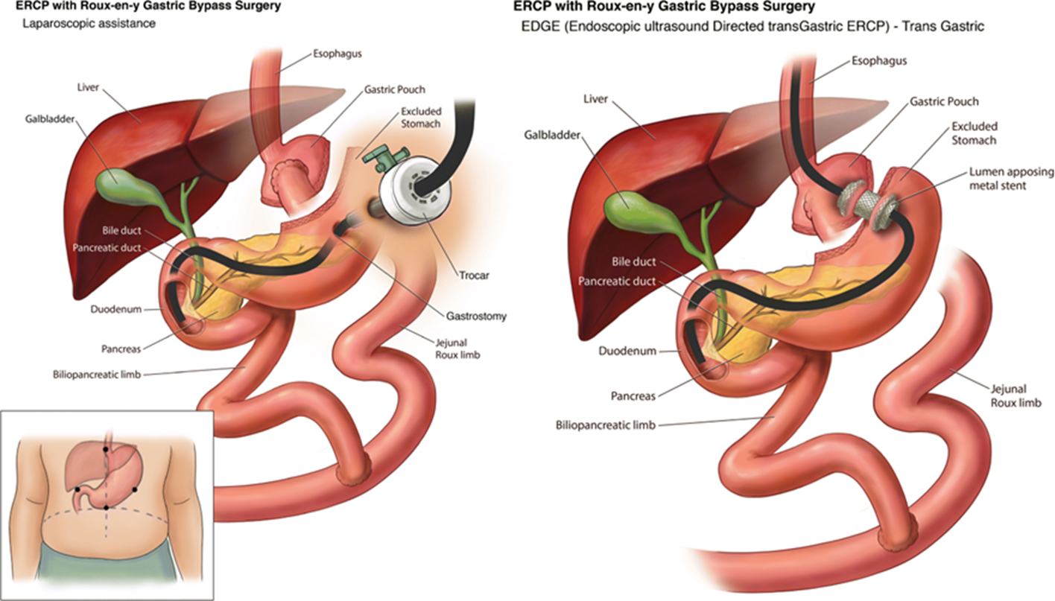
LA-ERCP vs EDGE
Springer Link, Current Gastroenterology Reports, Volume 23, 2021.

Slide 14
Risultati: trattamento delle complicanze

Slide 15
Limiti della survey
Numero contenuto di risposte
Somministrato ai soli centri nazionali
Nessuna differenziazione a seconda del tipo di intervento
Nessuna indagine sulla terapia medica

Slide 16
Conclusioni
Occorrono delle linee guida internazionali per uniformare il trattamento delle complicanze litiasiche in pazienti sottoposti o da sottoporre a chirurgia metabolica e bariatrica.
La colecistectomia nei pazienti con obesità dovrebbe seguire le indicazioni della popolazione generale.
Ogni centro di eccellenza dovrebbe essere dotato di un reparto di endoscopia capace di gestire le complicanze dei pazienti sottoposti a chirurgia metabolica.

Slide 17
Grazie a tuttǝ

